Slide 1
Преодоление конфликтных ситуаций в студенческой группе

Slide 2
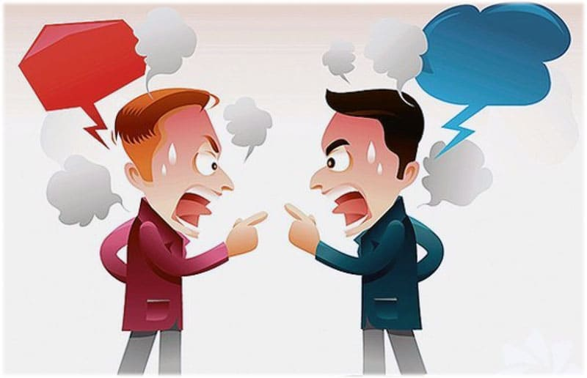
«Каждую минуту, когда вы злитесь на кого-то, вы теряете 60 секунд счастья, которое вы никогда не вернете…» Вилл Роджерс
Конфликт – это явление, возникающее в результате столкновения противоположных действий, взглядов, интересов, стремлений, планов различных людей или мотивов и потребностей одного человека.

Slide 3
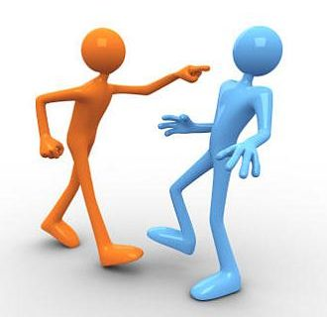
По характеру принятия решений:
конструктивные деструктивные
(функциональные) (дисфункциональные)

Slide 4
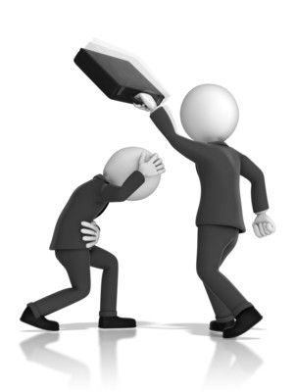
По составу участников:

Slide 5
Причины конфликтов:
● противоположные ценностные ориентации студентов;
● столкновение противоположных идеологий и религий;
● социально-экономическое неравенство в группе;
● социально-психологическая несовместимость;
● не разделяемые индивидом морально-этические обоснования ценностей и норм-правил, доминирующих в студенческой группе.

Slide 6
Различные тактики поведения в конфликтных ситуациях

Slide 7
Действия куратора при разрешении конфликтов

Slide 8
Правила поведения в конфликте

Slide 9
Советы как правильно вести себя в конфликте:
Помнить о том, что любой конфликт — это столкновение интересов двух сторон. Первый шаг на пути к разрешению конфликта — это спросить партнера «Чего тебе хотелось бы в этой ситуации?» Второй шаг — спросить себя «Чего бы хотелось мне?» То есть прояснить интересы обеих сторон. Важный нюанс: спросив партнера, надо услышать его ответ, дождавшись окончания его фразы. «Услышать» — это означает не только получить информацию, но и обдумать эту информацию.
Открыто дать понять партнеру, что вы настроены не на скандал, а на поиск решения, устраивающего обоих. И что вы надеетесь, что и ваш партнер — тоже.
Придерживаться равных и равнозначных позиций. См. пункт первый.
Можно дать партнеру «выпустить пар», после чего попросить спокойно обосновать свои претензии: Использовать «Я-высказывания». Постараться забыть о «Ты-высказываниях»: «Меня расстраивает, когда я вижу такое» вместо «Ты раздражаешь меня, когда ты делаешь так. Особенно когда…
Можно замолчать первому (нейтрально). Можно не бояться извиниться и признать свою неправоту, если чувствуешь, что так и есть. Можно ничего не доказывать.

Slide 10
Спасибо за внимание!

